Slide 1
■ストーリーキャラ仕様
●更新履歴
更新日 | 主な内容 | 備考
2019.12.05 | 書類作成

Slide 2
■ストーリーキャラ仕様
●概要
アドベンチャー画面の基本的なキャラの挙動について。
●目パチ・口パク
アドベンチャーで表示するキャラについては、基本的に目パチと口パクを行う。
○目パチ
通常状態において、ある程度ランダムの感覚を置きつつ自動で発生する。
以下の状態において以外はアドベンチャーのスクリプトで対応する必要はない。
全ての表情において、目パチと口パクが必要。
・目閉じ
特定の状態（まぶしいとか砂埃がーとか）のときに目をずっと閉じている指定をできるようにする。
・目線移動
目線移動はない想定。（Redmineで指摘のあった首振りも無し想定）
○口パク
通常状態において、メッセージの表示中は継続的に口パクをするようにする。
メッセージが全て表示されたら口パクを止めるようにする。
・リップシンク
フルボイスメッセージの際はリップシンクが必要。
メッセージの頭に短いボイスが乗るという場合は前述のメッセージの表示に合わせる。

Slide 3
■ストーリーキャラ仕様
●表情とモーションの管理
表情とモーションは対にはなっていないため、個別に設定できるようにする。
もしくはあらかじめ作成した表情＋モーションのセットを宴で指定する方式でもよい。
・体の動き合わせた表情
表情とモーションの基本的な管理とは別に、
固定の特別なモーションの再生をできるようにしておく。
●表情
アドベンチャーに必要な表情は以下の通り。
No. | 表情
1 | 基本
2 | 笑い・喜び
3 | 悲しみ
4 | 怒り・叫び
5 | 引き・苦笑い
6 | がっかり
7 | あおざめ・恐怖
8 | ニヤリ
9 | 照れ

Slide 4
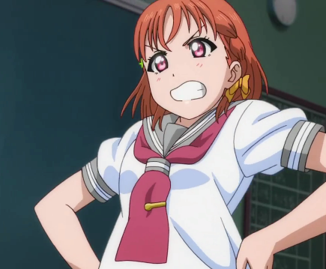

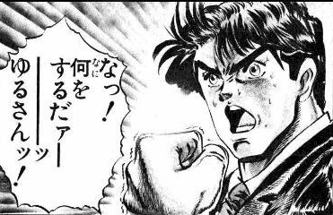
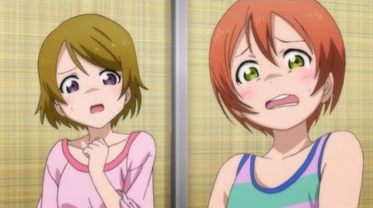
■ストーリーキャラ仕様
●モーション
怒り
ニヤリ
モーションについては表情より１つ多い。
No. | 表情
1 | 待機
2 | 笑い
3 | 喜び
4 | 怒り
5 | 怒り（大）
6 | 引き・苦笑い
7 | がっかり
8 | あおざめ・恐怖
9 | ニヤリ
10 | 照れ
怒り（大）
↑もう少しイヒヒヒ感がでるといい
引き

